Slide 1

EMPRESA ELECTRICA
OBJETIVO:
DESARROLLAR UN MODELO DE BASE DE DATOS PARA UN SISTEMA DE PAGO ELÉCTRICO EN PLATAFORMAS DIGITALES.
Estudiante: Medranda Medranda Alex
Curso: 5”B”
Tecnología de la Información
Gestión de Base de Datos

Slide 2





INDICE
1. Universo del Discurso
2. Modelo Lógico/Relacional
3. Creación de Trigger
4. Creación de Cursor
5. Procesamiento almacenado
6. Reporte Ireport
7. Link a gith-hub
8. Conclusiones
"Si piensas que los usuarios de tus programas son idiotas, sólo los idiotas usarán tus programas".
- Linus Torvalds

Slide 3

prev
next
UNIVERSO DEL DISCURSO
Una empresa eléctrica realiza un concurso ganador, el concurso trata sobre el “desarrollo de un sistema para el mejoramiento del pago y servicio eléctrico en plataformas digitales” y para ello se necesita de un sistema de almacenado y de un modelo de base de datos relacional.
Para el funcionamiento del concurso los organizadores dan a conocer las siguientes especificaciones:
El concurso no brinda una base de datos con el consumo eléctrico, por lo cual ésta debe ser diseñada y elaborada por el participante, por ello se especifica tener datos de consumos almacenados para la elaboración del sistema de pagos, esta entidad de prueba debe contar con id, código único de consumo, fecha, medidor, detalle del medidor, tarifa, precio por fecha de consumo, precio en general de consumo, subsidio, alumbrado público, intereses por mora, subtotal y un total.
La plataforma digital contará un con registro formal con el fin de dar acceso a la información eléctrica, este registro debe estar relacionado con una entidad usuario con datos como CI, Nombre, Apellido, Ciudad, Dirección, a su vez la relación con el consumo se debe evidenciar para obtener código único de consumo y poder acceder a la información.
Se debe realizar un sistema de pagos en la plataforma, para ello se debe visualizar la cantidad del consumo eléctrico y el valor adeudado.
El pago tendrá que afectar al valor de la tarifa, con esto se especifica que el valor adeudado por consumo se reducirá, el pago tendrá su propio registro teniendo en cuenta la fecha, tipo de pago (tarjeta o pypal), descripción por el usuario, número de cuenta, valor a pagar, iva, total.
A través de la tarifa se hará llegar una factura mes a mes con el consumo eléctrico, lo adeudado y todos los detalles eléctricos.
Además, contar con un servicio de reclamos y gestión de solicitudes de reconexión, dando a la escucha a un usuario remitente otorgando permisos de usuario cliente.

Slide 4
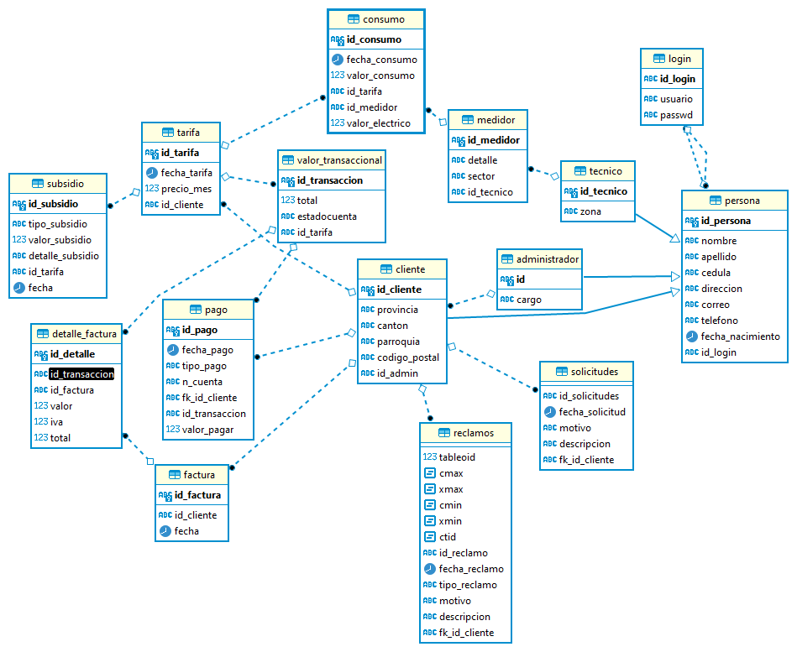
prev
next
MODELO LOGICO/RELACIONAL
NOTACION MODELO: IDEF1X \ HERRAMIENTA: DBEAVER

Slide 5

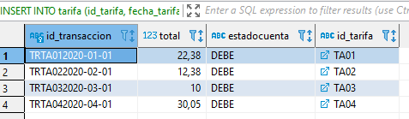
prev
next
CREACION DE TRIGGER
-- #############################TRIGGER 01########################
-- TRIGGER PARA LA INSERCIÓN DE TARIFA Y ACTUALIZAR ESTADO DE CUENTA
-- CREACIÓN DE FUNCIÓN EN plpgsql
create FUNCTION fun_tarifa() RETURNS TRIGGER AS
$BODY$
DECLARE
transacId VARCHAR;
tarifaId varchar;
Tprecio float;
fechaT date;
BEGIN
SELECT id_tarifa INTO tarifaId FROM tarifa WHERE id_tarifa = NEW.id_tarifa;
SELECT fecha_tarifa INTO fechaT FROM tarifa WHERE id_tarifa = NEW.id_tarifa;
SELECT precio_mes INTO Tprecio FROM tarifa WHERE id_tarifa = NEW.id_tarifa;
transacId = CONCAT('TR', tarifaId , fechaT);
insert into valor_transaccional VALUES(transacId, Tprecio, 'DEBE', tarifaId);
RETURN NEW;
END;
$BODY$
LANGUAGE plpgsql;
-- CREAR TIGGER EN plpgsql
CREATE TRIGGER IniTarifaInye AFTER
INSERT on tarifa
FOR EACH ROW
EXECUTE PROCEDURE fun_tarifa();
INSERT INTO tarifa
(id_tarifa, fecha_tarifa, precio_mes, id_cliente)
VALUES('TA01', '01-01-2020', 22.38, 'C01');
INSERT INTO tarifa
(id_tarifa, fecha_tarifa, precio_mes, id_cliente)
VALUES('TA02', '01-02-2020', 12.38, 'C01');
INSERT INTO tarifa
(id_tarifa, fecha_tarifa, precio_mes, id_cliente)
VALUES('TA03', '01-03-2020', 10.00, 'C01');
INSERT INTO tarifa
(id_tarifa, fecha_tarifa, precio_mes, id_cliente)
VALUES('TA04', '01-04-2020', 30.05, 'C01');
select *from valor_transaccional;

Slide 6



prev
next
CREACION DE TRIGGER
-- #############################TRIGGER 02######################################
-- TRIGGER PARA LA INSERCIÓN Y ACTUALIZACIÓN DE PAGOS Y ACTUALIZAR ESTADO DE CUENTA
-- CREACIÓN DE FUNCIÓN EN plpgsql
create FUNCTION fun_pago() RETURNS TRIGGER AS
$BODY$
DECLARE
transacId VARCHAR;
Tprecio float;
valorTotal float;
BEGIN
SELECT id_transaccion INTO transacId FROM pago WHERE id_transaccion = NEW.id_transaccion;
SELECT valor_pagar INTO Tprecio FROM pago WHERE id_transaccion = NEW.id_transaccion;
SELECT total INTO valorTotal FROM valor_transaccional WHERE id_transaccion = NEW.id_transaccion;
valorTotal= valorTotal-Tprecio;
if ( valorTotal > 0 ) then
update valor_transaccional set total = total - Tprecio where id_transaccion = transacId;
else
update valor_transaccional set estadocuenta = 'NO DEBE' , total = total - Tprecio where id_transaccion = transacId;
END if;
RETURN NEW;
END;
$BODY$
LANGUAGE plpgsql;
---------------------------------------------------------------------------------
-- CREAR TIGGER EN plpgsql
CREATE TRIGGER IniPagoInye AFTER
INSERT on pago
FOR EACH ROW
EXECUTE PROCEDURE fun_pago();
CREATE TRIGGER IniPagoUpdate AFTER
update on pago
FOR EACH ROW
EXECUTE PROCEDURE fun_pago();
-- ##############################
INSERT INTO pago
(id_pago, fecha_pago, tipo_pago, n_cuenta, fk_id_cliente, id_transaccion,valor_pagar)
VALUES('PA001', '05-01-2020', 'PYPAL', '1111111111', 'C01', 'TRTA012020-01-01', 22.00);
update pago set valor_pagar = 0.38 where id_pago = 'PA001' and id_transaccion = 'TRTA012020-01-01';

Slide 7
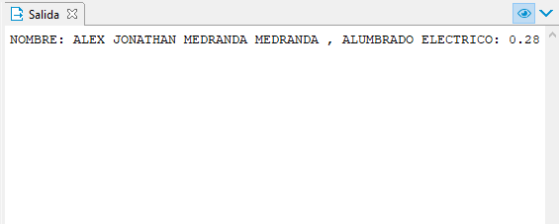
prev
next
CREACIÓN DE CURSOR
-- CURSOR DE CONSUMO DE ALUMBRADO PÚBLICO
do $$
declare
ndata Record;
c_nprueba cursor for SELECT cliente.nombre || ' '||cliente.apellido as nom , SUM(subsidio.valor_subsidio) as Alumbrado
FROM tarifa
INNER JOIN subsidio
ON subsidio.id_tarifa = tarifa.id_tarifa
inner join cliente
on cliente.id_cliente = tarifa.id_cliente
where subsidio.tipo_subsidio = 'ALUMBRADO PUBLICO'
GROUP BY cliente.nombre, cliente.apellido;
begin
for ndata in c_nprueba loop
raise notice 'NOMBRE: % , ALUMBRADO ELECTRICO: % ', ndata.nom, ndata.Alumbrado;
end loop;
end $$
language 'plpgsql';
REPOSITORIO: LINK
HERRAMIENTAS: DBEAVER, POSTGRESTSQL

Slide 8

prev
next
PROCESAMIENTO ALMACENADO
-- CONSULTA DE LA DEUDA QUE TIENE EN UN AÑO
create or replace function deudaTotal (in clienteId varchar,in anio varchar, out total float)returns float
as
$$
begin
select sum(valor_transaccional.total) as deuda into total
from cliente inner join tarifa
on cliente.id_cliente = tarifa.id_cliente
inner join valor_transaccional
on tarifa.id_tarifa = valor_transaccional.id_tarifa
where cliente.id_cliente = $1 and
valor_transaccional.estadocuenta = 'DEBE' and
(tarifa.fecha_tarifa >= date(concat($2,'01','01')) and
tarifa.fecha_tarifa <= date(concat($2,'12','01')));
end
$$
LANGUAGE plpgsql;
select *from deudaTotal('C01','2020');
REPOSITORIO: LINK \ HERRAMIENTAS: DBEAVER, POSTGRESTSQL

Slide 9
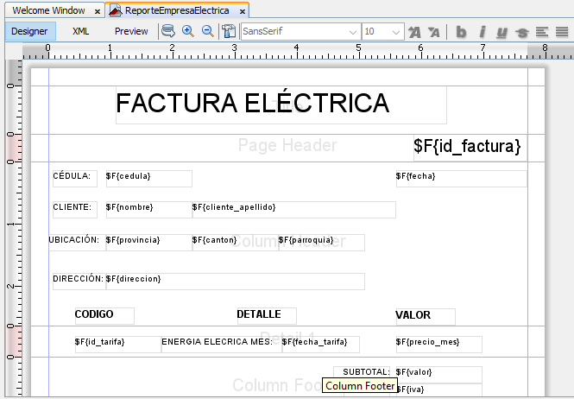
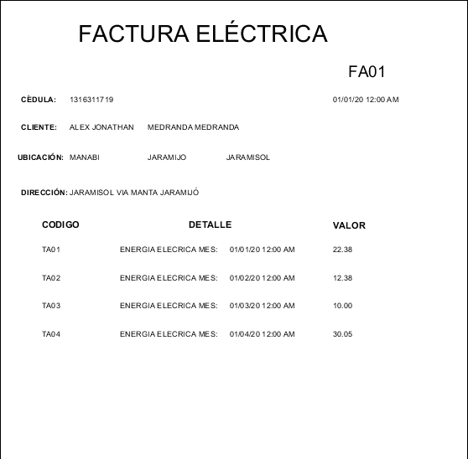
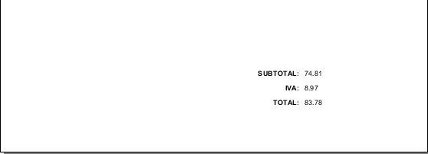
prev
next
Reporte Ireport
SELECT
*FROM
"cliente" cliente INNER JOIN "factura" factura ON cliente."id_cliente" = factura."id_cliente"
INNER JOIN "detalle_factura" detalle_factura ON factura."id_factura" = detalle_factura."id_factura"
INNER JOIN tarifa on tarifa.id_cliente = cliente.id_cliente
inner join valor_transaccional on valor_transaccional.id_tarifa = tarifa.id_tarifa
where cliente.id_cliente = 'C01' and valor_transaccional.estadocuenta = 'DEBE';

Slide 10

prev
next
REPOSITORIO
GitHub
https://github.com/Alexm-99/Empresa_Electrica
REPOSITORIO: LINK \ HERRAMIENTA: GITHUB

Slide 11
prev
next
CONCLUSIONES
Se concluye que Trigger es fundamental en el aprendizaje de las base datos, contar con esto facilita la elaboración de un software, manipulando datos precisos y sin errores en base de datos, también se pudo aprender los usos de los tipos de tigger en postgrest como son los explícitos e implícitos.
El cursor parte fundamental para la búsqueda de datos con mayor rapidez, facilito la búsqueda de consultas sql, además se comprendió la diferencia entre los diferentes gestores de base de datos al momento de imprimir los datos por pantalla.
El uso de estas herramientas acabo siendo un aprendizaje en la creación y elaboración de la base de datos, con Ireport se pudo evidenciar el aprendizaje realizado por el trascurso del tiempo de elaboración del proyecto.
REPOSITORIO: LINK \ HERRAMIENTAS: DBEAVER, POSTGRESTSQL

Slide 12
prev
next
GRACIAS
REPOSITORIO: LINK \ HERRAMIENTAS: DBEAVER, POSTGRESTSQL

